Slide 1
«Дорожные ловушки»
Светоотражающие элементы

Slide 2
Ситуация «Дорожная ловушка»
Скрытая от глаз пешехода опасность!
1.Большая шапка, кепка.
2.Зонтик и капюшон, наушники
3. Ослепляющий свет фар
4.Катание с горы или с придорожных откосов

Slide 3
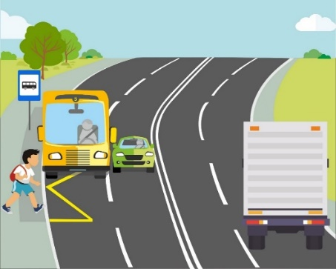
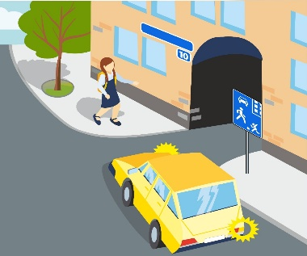
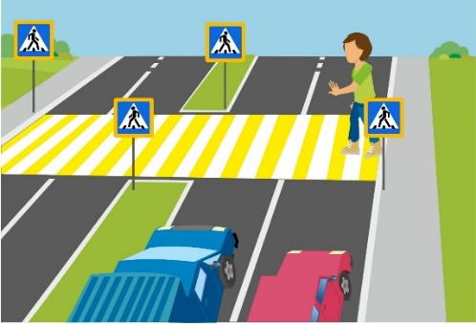
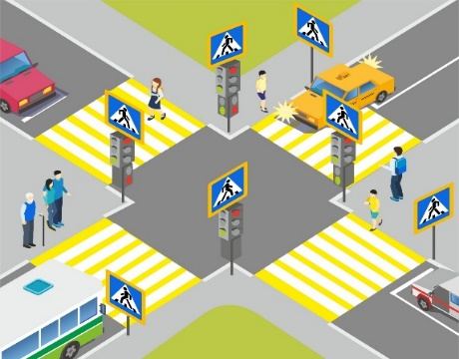
5.Выход из-за стоящего транспорта!
6.Выход из-за сугроба, кустов, дома!
7.Арки и выезды из дворов!
9.Игнорирование водителями красного сигнала транспортного светофора!
8.Где имеются две полосы движения в одну сторону!

Slide 4
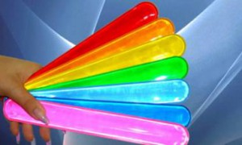
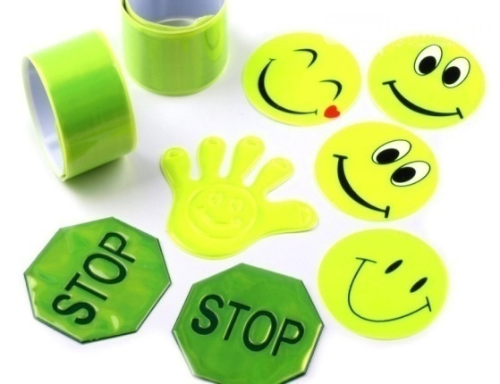
Будь ярким на дороге!
Все пешеходы обязаны носить светоотражающие элементы в темное время суток!
Светоотражающий жилет
Светоотражающие подвески, наклейки
Светоотражающие браслеты

Slide 5
Темный или светлый?
Вывод: Носи яркую, светлую одежду, а светоотражающие элементы только былого или лимонного цвета

